Slide 1

2022년 1월
산업안전보건 교육
Notes:
22년 1월 산업안전보건교육을 시작하겠습니다.

Slide 2
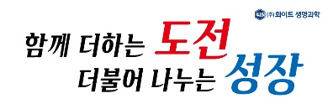
INDEX
코로나 바이러스
겨울철 한랭질환
중대재해 처벌법(영상)
Notes:
오늘 교육드릴 내용은 코로나와 겨울철 한랭질환입니다. 추가로, 중대재해 처벌법에 대한 뉴스를 시청하시겠습니다.

Slide 3
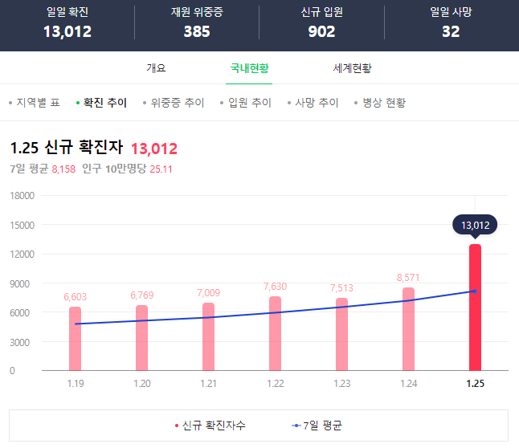
코로나 바이러스
  감염 현황
Notes:
먼저 코로나 바이러스 감염자 수는 25일 기준 1만명대로 오미크론의 확산이 계속되고 있습니다.

Slide 4
코로나 바이러스
  단계별 일상회복 유지 (1.17~2.6, 3주간)
    사적모임 규제: 접종여부 관계없이 전국 6인까지 가능
      식당·카페: 미접종자 1인 단독이용
      설 연휴 귀성,귀향 자제 / 3차 접종 완료한 고령층 부모님에 대해 한가족씩 짧게 방문 권고
      예외: 동거가족 모임, 아동(만 12세 이하)/노인/장애인 등 돌봄 필요 경우, 임종 가능성 있어 모이는 경우
    운영시간 유지
      오후 9시까지 운영: 식당·카페, 노래방, 목욕탕, 헬스장, 유흥시설 등
      오후 10시까지 운영: 영화관, PC방, 독서실, 키즈카페, 파티룸 등
    대규모 행사·집회 규모 축소 및 방역패스 적용 유지
      규모: 접종여부 구분 없이 0~50명 / 접종완료자만 50~299명 / 관계부처 승인시 300명 이상
      방역패스 적용 확대: 공무 및 기업 필수경영 활동 관련 행사(ex. 기업 정기 주주총회 등) 등
    기타 일상영역 거리두기 강화
      사업장: 비대면 화상 회의 원칙 등 사업장 내 밀집도 완화 및 집단감염 위험도 상승 방지
      공공기관: 대면 행사 연기 및 취소, 공직기강 준수 철저
Notes:
단계별 일상회복은 3주간 유지되어 2월 6일까지인데, 사적모임이 전국 4인에서 6인까지로 조정되었습니다. 특히 설연휴에는 귀성, 귀향을 자제하시는 것이 좋을 것 같습니다.

Slide 5
코로나 바이러스
  설 특별방역대책 (1.20~2.2, 2주간)
    안전한 명절 분위기 조성
      고향 방문 전 백신 접종: 백신 접종 후 소규모로 방문 / 미접종자를 포함하는 친지·지인 등 모임 자제
      핵심방역수칙 준수
        출발 전: 최소 2주전 백신접종 완료 또는 3차접종 / 진단검사 실시 /
        이상증상 있을 시 방문 및 모임 취소·연기 / 다중이용시설 출입 자제
        이동 시: 개인차량 이용 / 대중교통 이용 시 마스크 착용 및 음식섭취 자제 / 휴게소 체류 시간 최소화 /
        밀집장소 출입 자제 등
        고향: 제례 참석인원 최소화 / 짧게 머무르기 / 어르신 등 만날 때 반드시 마스크 착용 /
        손 씻기, 주기적 실내 환기
        귀가 후: 일정기간 다중이용시설 출입 자제 / 건강상태 관찰 / 일상생활 복귀 전 QCR 검사받기 등
Notes:
설 특별방역대책이 2주간 세워졌습니다. 안전한 명절 분위기 조성을 위하여 백신접종과 다중이용시설 출입을 자제해주시고 가급적 적은 인원끼리 모이시기 바랍니다.

Slide 6
코로나 바이러스
  설 특별방역대책 (1.20~2.2, 2주간)
    온라인 콘텐츠 제공으로 편안한 명절 지원전한 명절 분위기 조성
      온라인 추모·성묘 서비스 제공(복지부, 산림청)
        온라인 추모·성묘 서비스: 안치사진 등록, 차례상 꾸미기, 간편 지방쓰기, 추모 글, 음성메세지 녹음,
        추모영상 등록하여 가족,친지 간 SNS 공유 가능
        추모목 점검 서비스(1.10~1.28): 추모목 주변 정리 및 생육상태 등 현장사진, 동영상 제공(문자 전송)
      명절 맞춤형 온라인 문화·여가 콘텐츠 제공
        집콕 문화생활 설 특별전 제공(문체부) 1.28~2.6
        설맞이 온라인 과학체험 및 전통놀이 프로그램 운영(과기부, 문화재청)
        ex) 설맞이 행사 “범 내려온다“, 세화나눔 온라인 행사, 비대면 전시해설 프로그램 등
Notes:
또한, 정부에서 이와 같은 온라인 콘텐츠 제공을 하고있다고 합니다.

Slide 7
코로나 바이러스
  설 특별방역대책 (1.20~2.2, 2주간)
    감염확산 방지를 위한 방역조치 강화
      교통수단 및 교통시설(국토부, 해수부)
        교통수단: 철도 창측만 판매 및 100% 비대면 예매, 탑승 전 발열체크, 고속도로 통행료 정상징수 등
        교통시설: 고속도로 휴게소 실내취식금지(1.29~2.2), 입출구 동선 분리 및 입구 전담인력 배치 등
      성묘·봉안시설 등(복지부)
        제례실 폐쇄 및 유가족 휴게실 사전예약제 운영(1.21~2.6), 실내 음식섭취 금지 등
      요양병원·요양시설(복지부)
        면회: 설연휴기간(1.24~2.6) 접촉면회 금지 (임종 등 긴박한 경우 제외)
      전통시장, 백화점 등 유통매장
        전통시장: 전통시장 온라인 특별판매전 운영(1.22~2.4) 등
      박물관 등 문화예술시설
      외국인 밀집시설·사업장 및 커뮤니티
Notes:
감염확산 방지를 위해 방역조치도 강화되었습니다. 특히 많은 분들이 이용하실 고속도로 휴게소 내에서 취식이 안된다고 하니 참고하시기 바랍니다.

Slide 8
코로나 바이러스
  오미크론 우세지역(광주,전남,평택,안성) 대응체계 (1.26~)
    고위험군 PCR 검사 집중
      (한계) 고위험군 외 국민에게 일부 불편이 가중되고 진단 신속성이 저하
      그러나, 확진자가 크게 증가하는 상황에서 고위험군 진단과 치료에 집중하기 위해 필요한 전환
    *고위험군: 역학 연관자, 의사소견서 보유자, 60세 이상, 자가검사키트 양성자, 신속항원 양성자
    고위험군 외 국민은 자가검사키트 또는 신속항원검사에서 양성이 확인된 경우 PCR 검사 가능
      선별진료소에 방문 시 자가검사키트 제공
      증상이 있어 호흡기전담클리닉에 방문한 경우 의사 진료 후 전문가용 신속항원검사를 받을 수 있음
      (검사료: 무료 / 진찰료: 5천원-의원기준)
    *증상: 발열 등 호흡기 증상이 있는 자, 의사 진단결과 코로나 의심 증상이 있는 자
    방역패스 확인을 위한 음성확인증명서는 선별진료소에서 시행한 자가검사키트 또는 신속항원검사 음성증명서로 대체(유효기간: 24시간)
Notes:
오미크론 확산이 우세한 광주, 전남, 평택, 안성에서 오미크론 대응체계가 시작되었습니다. 오미크론은 대규모 확진자 증가가 예상되나, 위중증률은 델타보다 낮은 특성이 있어, 한정된 방역‧의료 자원을 전체 확진자 관리보다 고위험군의 신속한 진단과 치료에 집중하는 것이 대응체계의 핵심이라고 합니다. 아시다시피 고위험군만 pcr 검사가 가능하며 이외 국민은 자가검사 등을 통해 양성이 나온 경우만 pcr 검사를 할 수 있습니다. 이 체계는 우선적으로 시행한 후 전국에도 적용될 예정이라고 합니다.

Slide 9
코로나 바이러스
  전국 예방접종 완료한 환자 격리관리 기간 단축 (1.26~)
    10일(건강관리 7일+자가격리 3일) > 7일(건강관리 7일)
  먹는 치료제(팍스로비드) 투약 개선방안
    노양요양시설(1.20~)과 요양병원(1.22~)에 치료제 투약 확대
    도입 물량 고려하여 감염병전담병원에 대한 공급 추진(1.29 예정) 계획
    주말·휴일 등 안정적 공급 및 담당약국 추가 확대
Notes:
또한, 자가격리 기간이 7일로 단축되었으며, 먹는 치료제인 팍스로비드가 20일 기준 109명 확진자에게 투약되었으나 점차 확대해나가고 있다고 합니다.

Slide 10
[뉴스외전 코로나 브리핑] _우리나라 - YouTube
1.25 뉴스
10’46’’
Notes:
오미크론 관련하여 영상을 준비했으나 시간관계상 생략하겠습니다.

Slide 11
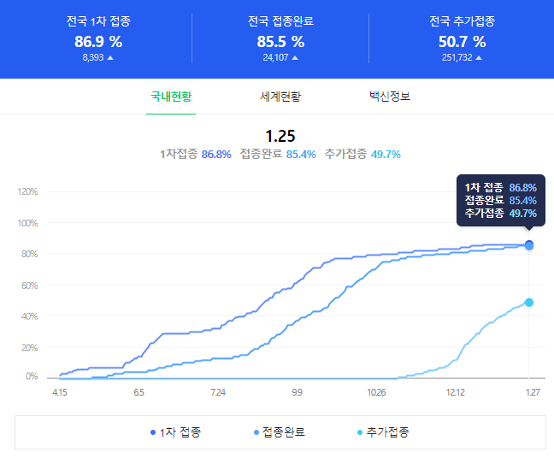
코로나 바이러스
  백신접종 현황
본사 접종률(1.28 근태 접수기준)
1차 접종: 100%
2차 접종: 100%
추가 접종: 26.5%
Notes:
백신접종 현황은 26일 기준으로 추가접종률이 50%까지 진행되었습니다. 본사 추가접종률은 26.5% 입니다. 안전한 근무환경을 위하여 미접종하신 근로자분들께 추가접종을 권고드립니다.

Slide 12
겨울철 한랭질환
  한파특보 발표기준
    한파주의보
      아침 최저기온 영하 12도가 2일 이상 지속될 것으로 예상
      아침 최저기온이 전날보다 10도 이상 하강하여 3도 이하이고 평년값보다 3도가 낮을 것으로 예상될 때
      급격한 저온현상으로 중대한 피해가 예상될 때
    한파 경보
      아침 최저 영하 15도 이하가 2일 이상 지속될 것으로 예상
      아침 최저기온이 전날보다 15도 이상 하강하여 3도 이하이고 평년값보다 3도가 낮을 것으로 예상될 때
      급격한 저온현상으로 광범위한 지역에 중대한 피해가 예상될 때
* 평년값 : 1958년 세계기상기구(WMO)가 1961년부터 과거 30년 단위로 기온, 강수량, 바람 등 기후 측정값의 평균을 낸 것
Notes:
다음으로 겨울철 한랭질환에 대해 말씀드리겠습니다. 먼저 한파특보는 주의보와 경보로 나뉘는데 아침 최저기온을 기준으로 구분되어 주의보는 영하 12도, 경보는 영하 15도가 2일 이상 지속될 경우를 말합니다.

Slide 13
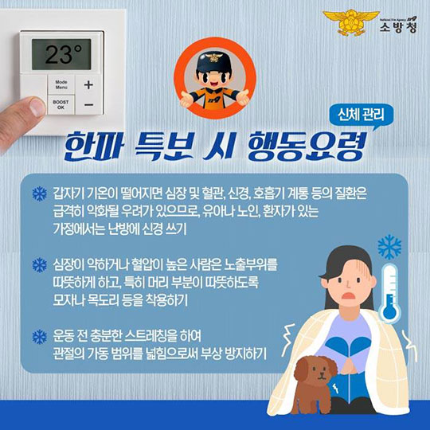
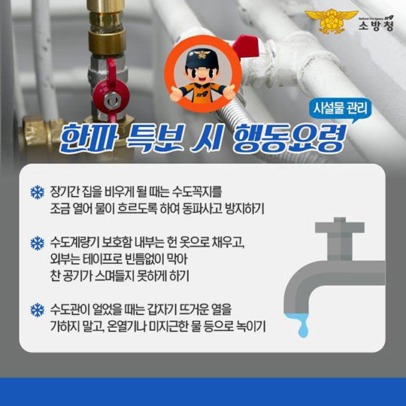
겨울철 한랭질환
  한파특보 시 행동요령
Notes:
한파특보 시에는 노출부위 중 특히 머리가 따뜻하게 하시고 운동 시에는 충분한 스트레칭을 통해 부상을 방지하시기 바랍니다. 곧 설연휴로 귀향하시는 분들께서는 장기간 집을 비우실 경우 동파사고를 방지하시기 바랍니다.

Slide 14
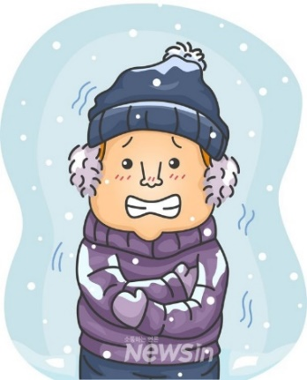
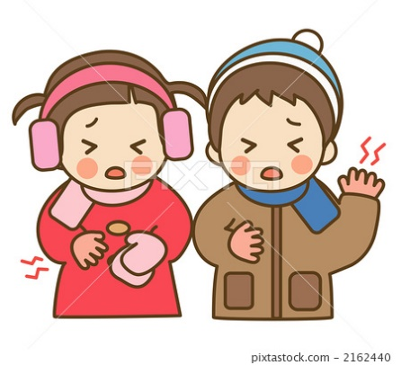
겨울철 한랭질환
  한랭질환별 증상 및 응급조치
    저체온증: 심부체온이 35도 미만으로 떨어진 상태
      119 신고 후 환자를 따뜻한 장소에 옮기고 옷을 벗긴 뒤 담요 등으로 감싸주기
      의식이 있을 경우 따뜻한 음료나 초콜릿 등 단 음식 섭취
    동상 (피부색: 흰색, 파란색, 누런 회색)
      신속한 의료기관의 치료를 받는 것이 가장 중요
      바로 이동이 어려울 경우 동상 부위를 따뜻한 물에 20~40분간 담그기
      * 단, 재동결이 발생할 수 있는 상황일 경우 물에 담그는 응급처치를 하면 안 된다.
    동창: 피부가 붉게 변하고 가려움
      언 부위를 따뜻한 물에 담가 따뜻하게 하기
      동창 부위를 살살 마사지 하며 혈액순환을 유도
      동창 부위를 긁지 않도록 청결하게 유지한 뒤 보습
    침족병/침수병: 피부가 부어오르며 빨갛게 되거나 파란색 혹은 검은색을 띰
      - 젖은 신발과 양말은 벗어 제거하고, 손상 부위를 따뜻한 물에 조심스럽게 씻은 후 건조시키기
Notes:
한랭질환별 증상으로는 저체온증, 동상, 동창, 침족병, 침수병이 있으니 유의하시기 바라고, 동상과 동창의 차이에 대한 짧은 영상을 보시겠습니다.

Slide 15
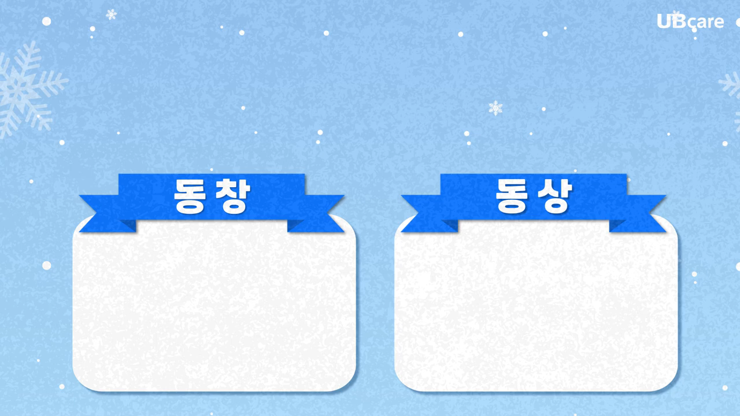
0’40’’

Slide 16
중대재해 처벌법
https://www.ktv.go.kr/content/view?content_id=641575
중대재해처벌법에 대해 상세히 설명해드립니다. - YouTube
Notes:
중대재해 처벌법에 대한 영상은 시간관계상 생략하고 다음달에 시청하시겠습니다.

Slide 17
감 사 합 니 다
Notes:
그럼 이상으로 교육을 마치겠습니다. 감사합니다.

